Slide 1

SMART HOTEL
SELF CHECK-IN/CHECK-OUT SYSTEM
SMART HOTEL
DP. Nala Krisnanda 1606905916
M. Alwi Sukra 1606906010

Slide 2


TUJUAN
SMART HOTEL

Slide 3
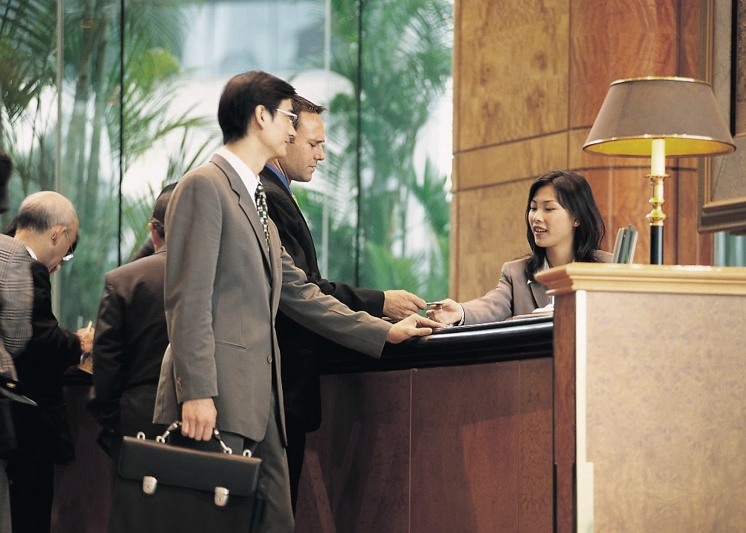

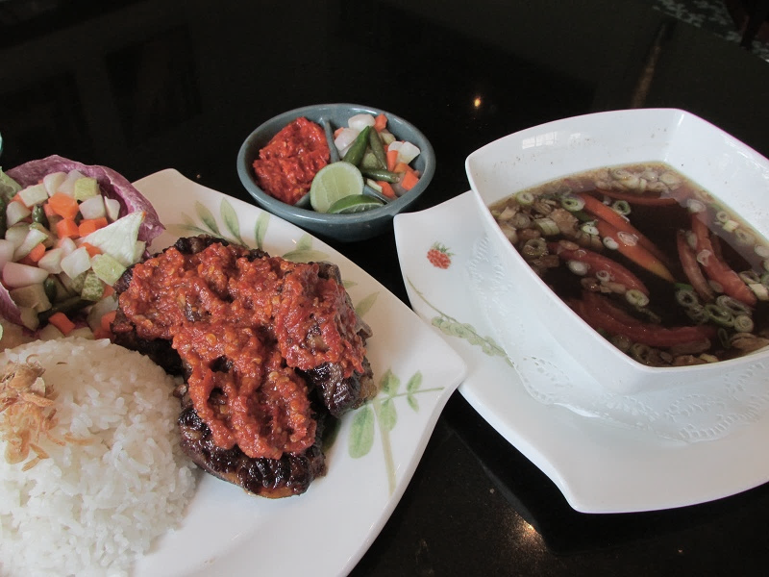
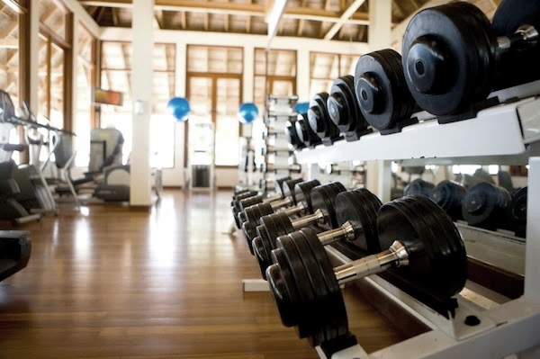

FITUR
CHECK-IN
CHECK-OUT
FASILITAS HOTEL

Slide 4
USER FRIENDLY
Program ini merupakan program yang user friendly
Program ini memenuhi 6 dari 7 kriteria program termasuk user friendly yaitu:
Terdapat tujuan dan judul
Terdapat petunjuk pengoperasian
Terdapat pesan kesalahan
Terdapat keterangan siap panggil
Tata letak peragaan
Fleksibel

Slide 5
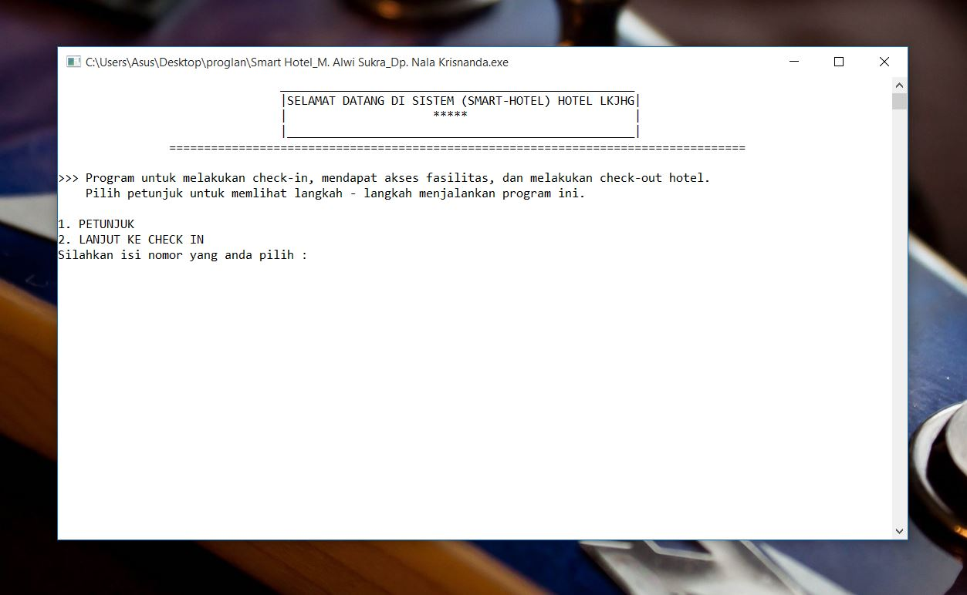
1. TUJUAN DAN JUDUL

Slide 6
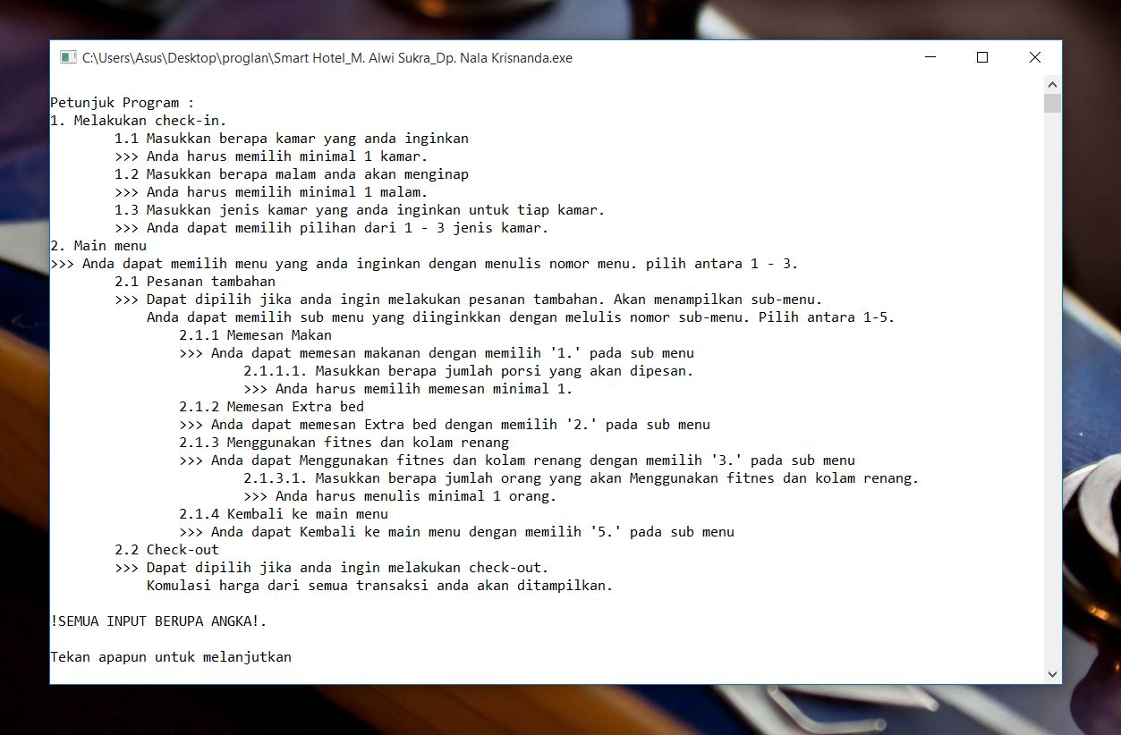
2. PETUNJUK PENGOPERASIAN

Slide 7
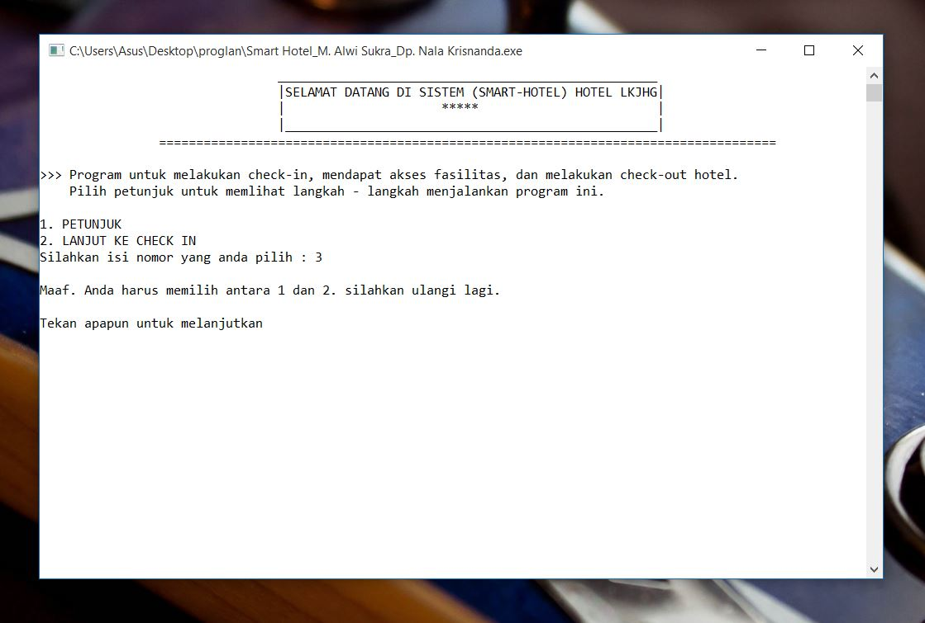
3. PESAN KESALAHAN

Slide 8
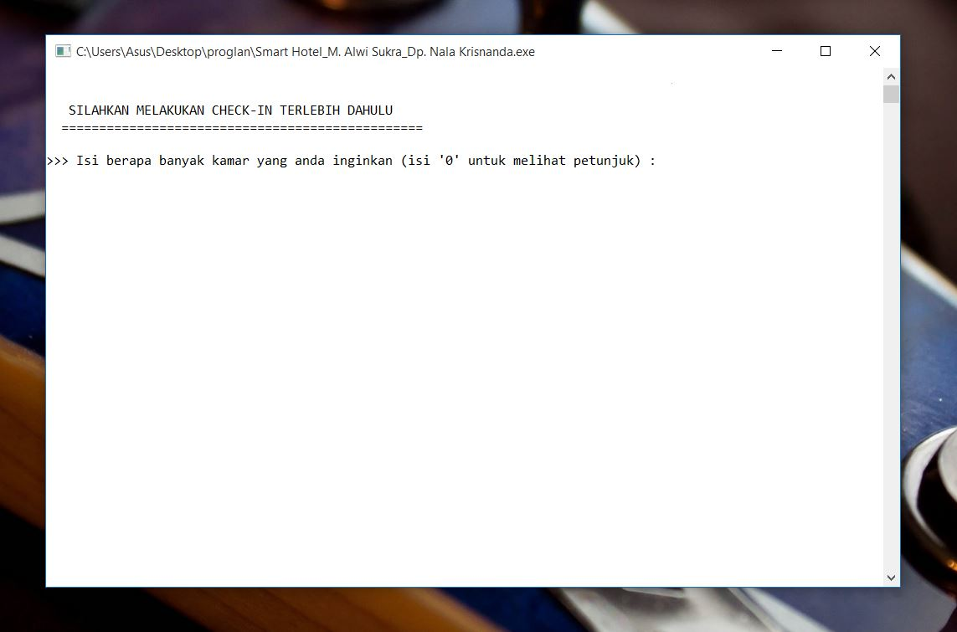
4. KETERANGAN SIAP PANGGIL

Slide 9
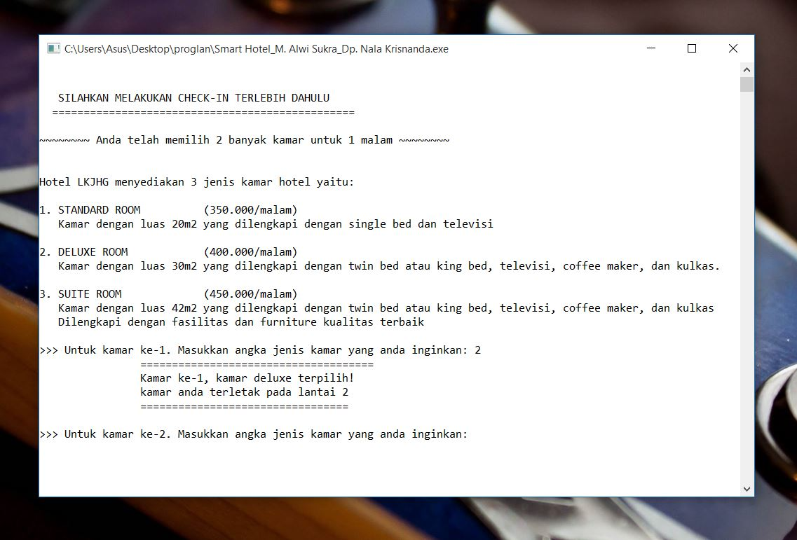
5. TATA LETAK PERAGAAN

Slide 10
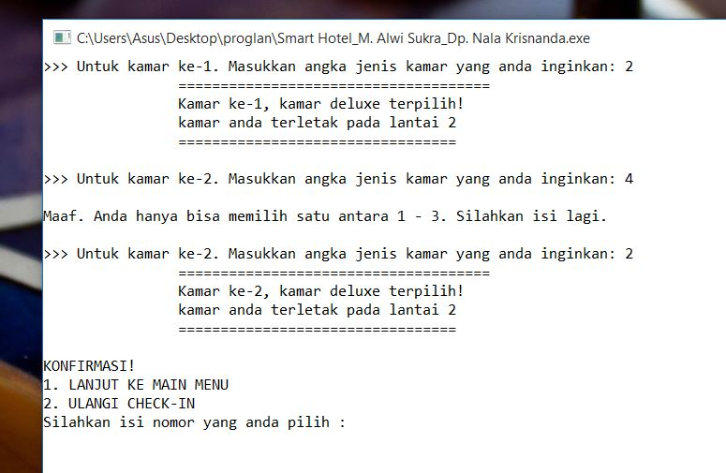
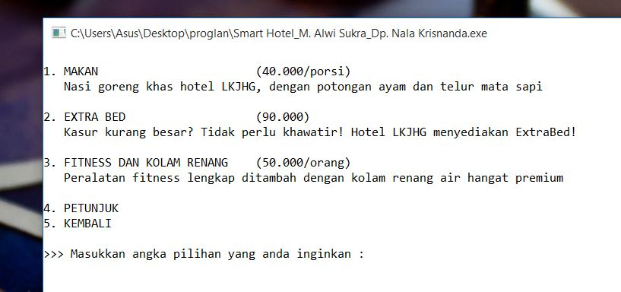
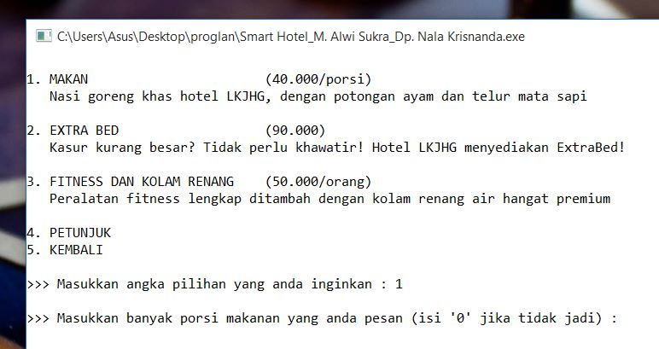
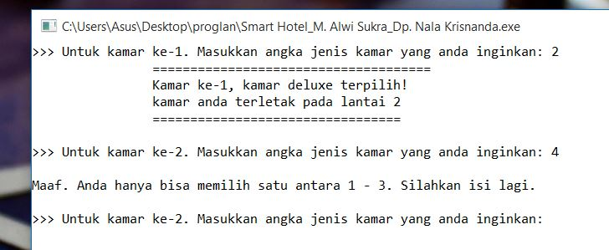
6. FLEKSIBEL

Slide 11
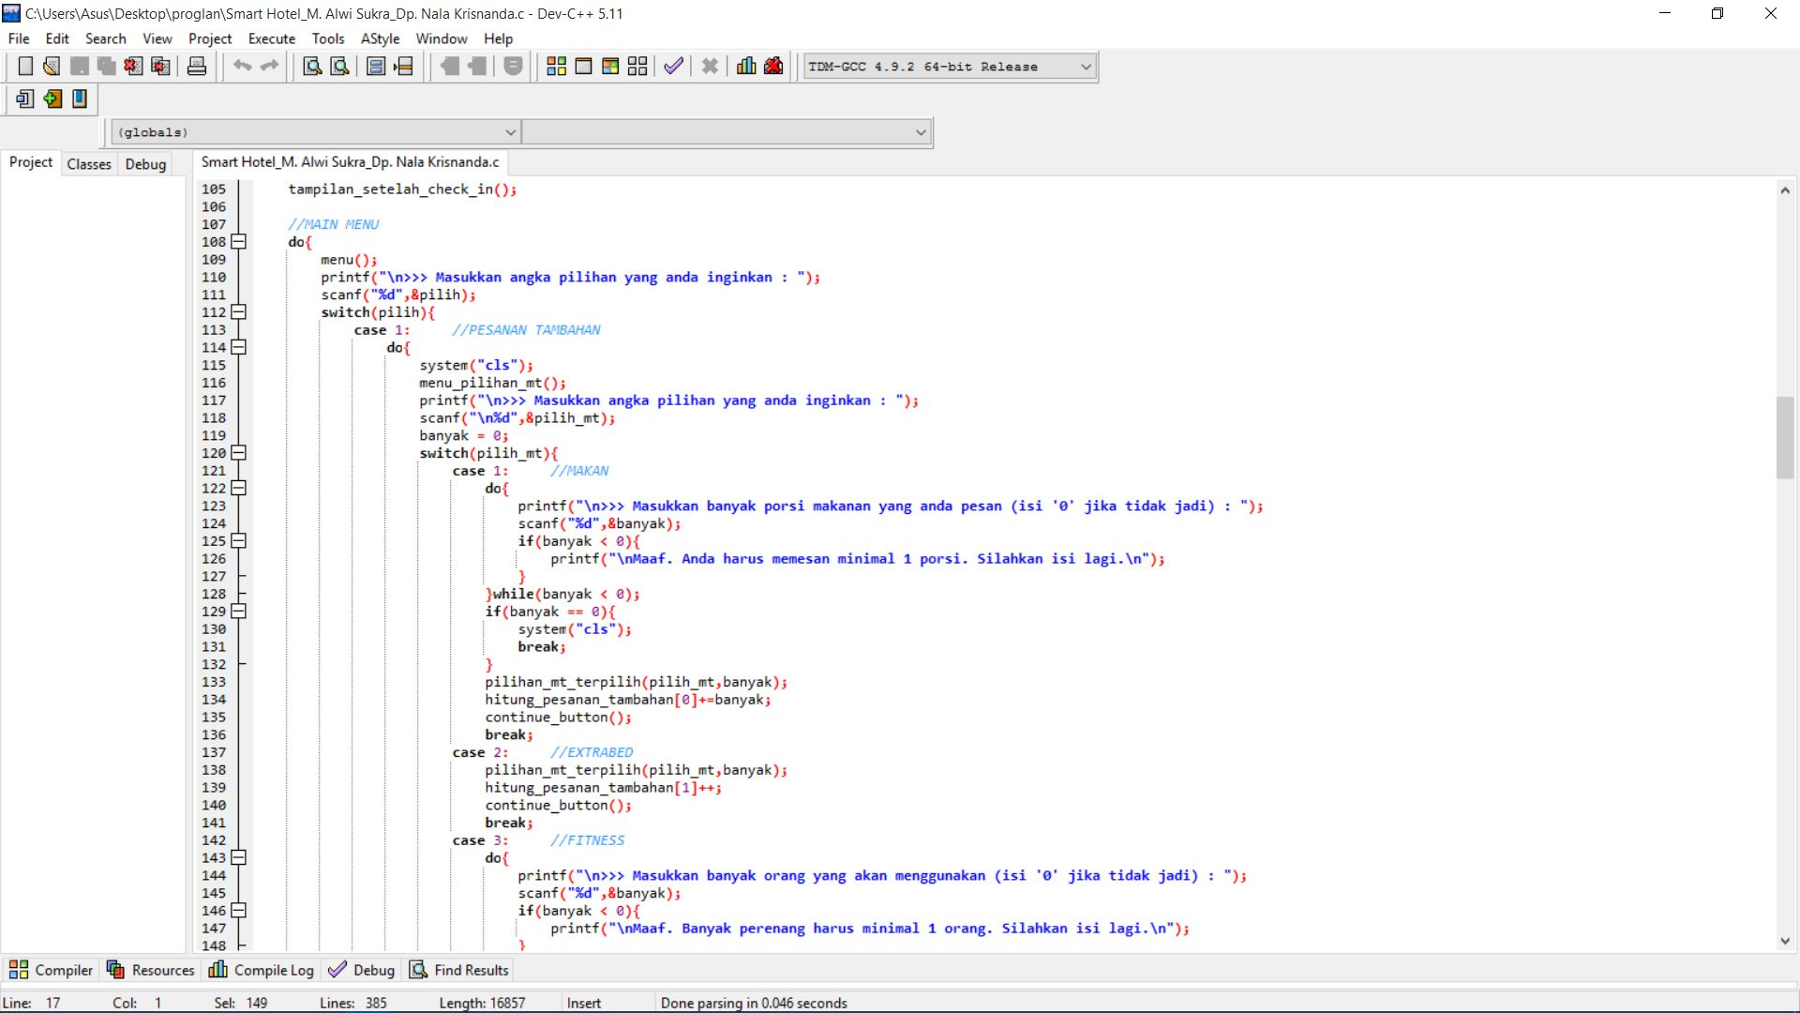
KODE PROGRAM DITULIS JELAS DAN RAPI

Slide 12
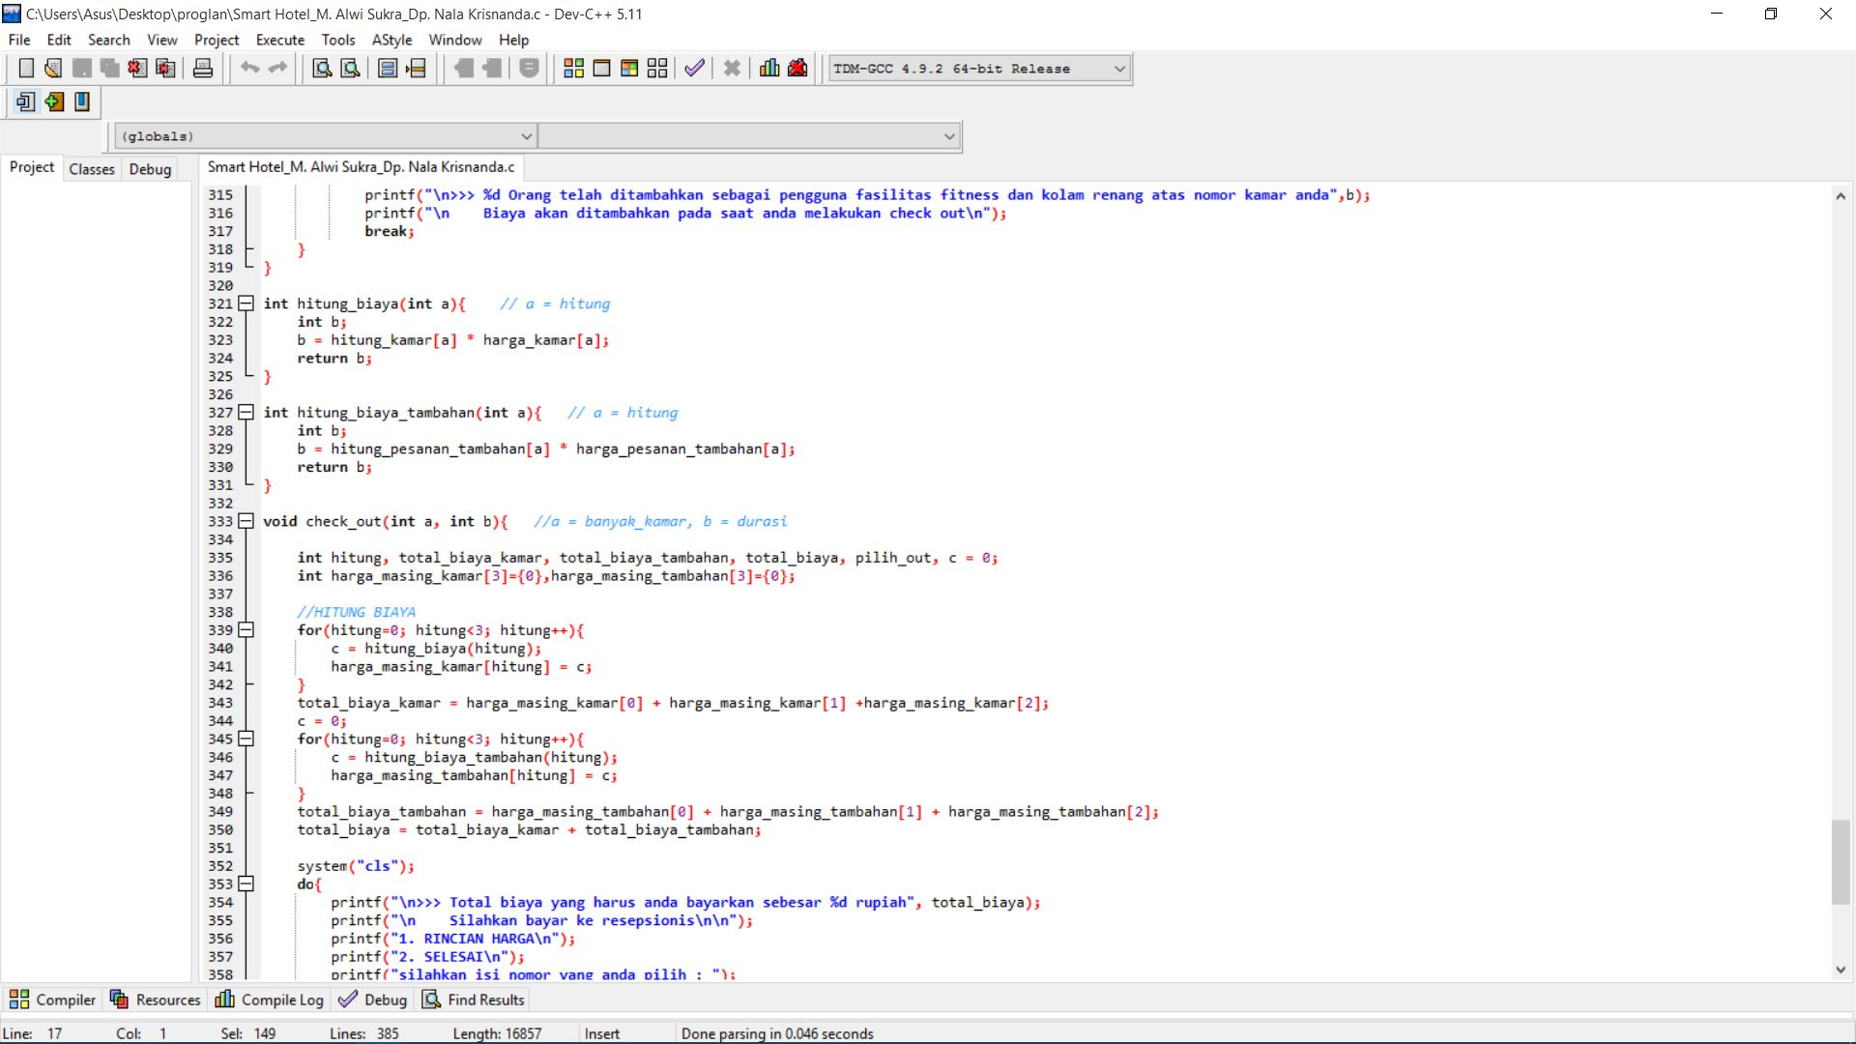
MENGGUNAKAN MODULAR PROGRAMMING, PARAMETER PASSING, DAN ARRAY

Slide 13
SMART HOTEL
TERIMA KASIH
DP. Nala Krisnanda 1606905916
M. Alwi Sukra 1606906010

